Slide 1
ESTRÉS LABORAL

Slide 2
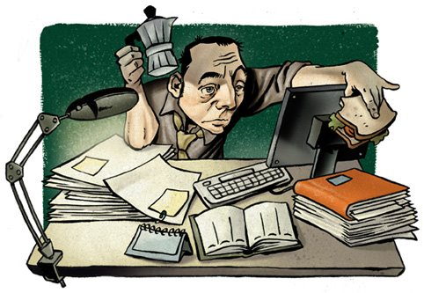
TRABAJO, CONDICIONES LABORALES Y SALUD DEL TRABAJADOR

Slide 3
¿QUÉ ES EL ESTRÉS?
Reacción
Estimulo
Interacción

Slide 4
ESTRÉS LABORAL
Desde la entrada en vigor de la Ley de Prevención de Riesgos Laborales, en 1995, se ha dado un impulso a los aspectos relacionados con la Salud Laboral, entre los factores desencadenantes de distintos problemas de salud, deterioro de las relaciones interpersonales, absentismo y disminución de la productividad, se encuentra el estrés.

Slide 5
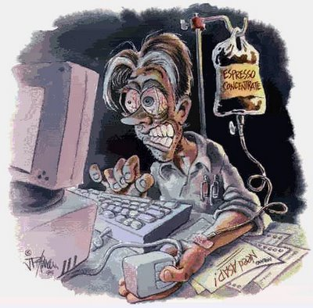
Los sectores más afectados los trabajos manuales especializados, el transporte, la restauración y la metalurgia.
20%
28%

Slide 6
Los altos costos personales y sociales generados por el estrés laboral, han dado lugar a que organizaciones internacionales como la Unión Europea y la OMS insistan cada vez más en la importancia que tienen la prevención y el control del estrés en el ámbito laboral.

Slide 7
SÍNTOMAS QUE PUEDE PROVOCAR EL ESTRÉS LABORAL
El estrés supone una reacción compleja a nivel biológico, psicológico y social. La mayor parte de los cambios biológicos que se producen en el organismo cuando está sometido a una reacción de estrés no son perceptibles para el ser humano y se precisan procedimientos diagnósticos para determinar el nivel de la reacción. Sin embargo, a nivel psicológico muchos síntomas producidos por el estrés pueden ser fácilmente identificados por la persona que está sufriendo dichos cambios. La reacción más frecuente cuando nos encontramos sometidos a una reacción de estrés es la ansiedad.

Slide 8
Los síntomas de ansiedad más frecuentes son:
1. A nivel cognitivo-subjetivo:

Slide 9
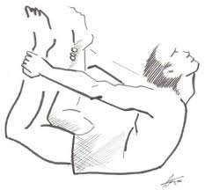
2. A nivel fisiológico:

Slide 10
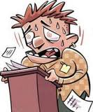
3. A nivel motor u observable:

Slide 11
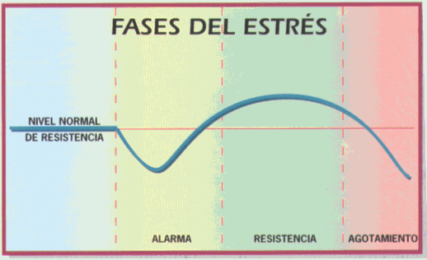

Slide 12
CONSECUENCIAS DEL ESTRÉS LABORAL
Inicialmente el estrés puede dinamizar la actividad del individuo provocando un proceso de incremento de recursos (atención, memoria, activación fisiológica, rendimiento, etc.) que hace aumentar la productividad. Sin embargo, cuando este proceso de activación es muy intenso o dura mucho tiempo, los recursos se agotan y llega el cansancio, así como la pérdida de rendimiento.
Para realizar tareas complejas, o para aumentar la velocidad en tareas simples, se necesita un cierto grado de activación. Sin embargo, un exceso de activación dificulta la realización de dichas actividades.

Slide 13
Las consecuencias negativas del estrés son múltiples, pero a grandes rasgos, cabe señalar su influencia negativa sobre la salud, así como sobre el deterioro cognitivo y el rendimiento.|

Slide 14
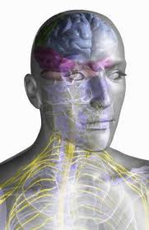
El estrés puede influir negativamente sobre la salud por varias vías, como son:
1) por los cambios de hábitos relacionados con la salud
2) por las alteraciones producidas en los sistemas fisiológicos (como el sistema nervioso autónomo y el sistema inmune)
3) por los cambios cognitivos (pensamientos) que pueden afectar a la conducta, las emociones y la salud.

Slide 15
FACTORES PSICOSOCIALES QUE INCIDEN EN EL ESTRÉS LABORAL
El estrés hoy en día se considera como un proceso interactivo en el que influyen los aspectos de la situación (demandas) y las características del sujeto (recursos). Si las demandas de la situación superan a los recursos del individuo, tenderá a producirse una situación de estrés en la que el individuo intentará generar más recursos para atender las demandas de la situación.
Los factores psicosociales que inciden en el estrés laboral tienen que ver con las demandas de la situación (o contexto laboral) y con las características del individuo.

Slide 16
¿Existen profesiones más estresantes que otras? Obviamente, sí. La naturaleza de cada trabajo exige una mayor o menor cantidad de recursos a los trabajadores, independientemente de sus diferencias individuales. Unos trabajos exigen prisa, inmediatez, otros exigen precisión, exactitud, otros exigen un gran esfuerzo físico, otros un gran esfuerzo mental, otros acarrean una gran responsabilidad, pues las consecuencias de un error pueden ser vitales, etc.

Slide 17
CASOS
Trastornos de Ansiedad
Ataques de pánico o crisis de ansiedad
Agorafobia
Fobia social
Fobia específica
Ansiedad generalizada
Trastorno obsesivo compulsivo
Trastorno de estrés postraumático
Trastorno de ansiedad inducido por sustancias

Slide 18
AGORAFOBIA
La agorafobia es un trastorno de ansiedad que consiste en el miedo a los lugares donde no se puede recibir ayuda, por temor a sufrir una crisis de pánico.
La agorafobia es miedo al miedo. Los agorafóbicos temen las situaciones que puedan generarles sensaciones de ansiedad, miedo a la propia activación fisiológica y a los pensamientos sobre las consecuencias de experimentarlas, como la idea de morir.

Slide 19
FOBIA SOCIAL
La Fobia social o Trastorno de ansiedad social, es un trastorno psicológico del espectro de los trastornos de ansiedad caracterizado por un miedo intenso en situaciones sociales que causa una considerable angustia y deterioro en la capacidad de funcionamiento en distintas áreas de la vida diaria. El diagnóstico del trastorno de ansiedad social puede ser específico (Fobia social específica), en las que sólo se teme algunas situaciones particulares, o generalizada (Fobia social generalizada (FSG)).

Slide 20
TRASTORNO OBSESIVO COMPULSIVO
El trastorno obsesivo-compulsivo (TOC) es un trastorno de ansiedad (como la agorafobia y la fobia social) caracterizado por pensamientos intrusivos, recurrentes y persistentes, que producen inquietud, aprensión, temor o preocupación, y conductas repetitivas, denominadas compulsiones dirigidas a reducir la ansiedad asociada. El TOC está recogido dentro del Manual diagnóstico y estadístico de los trastornos mentales(DSM-IV)

Slide 21
TRASTORNO POR ESTRÉS POSTRAUMATICO
El trastorno por estrés postraumático o TEPT es un trastorno psicológico clasificado dentro del grupo de los trastornos de ansiedad. Se caracteriza por la aparición de síntomas específicos luego de la exposición a un acontecimiento estresante, extremadamente traumático, que involucra un daño físico o es de naturaleza extraordinariamente amenazadora o catastrófica para el individuo.

Slide 22
EL CONTROL DEL ESTRÉS LABORAL. INTERVENCIÓN CENTRADA EN EL INDIVIDUO
La intervención centrada en el individuo es la que se lleva a cabo con mayor frecuencia y consiste en entrenar a los sujetos para mejoren sus recursos y habilidades para controlar y manejar el estrés. Veamos en qué consiste este tipo de intervención.

Slide 23
El segundo objetivo que se persigue es el desarrollo de un programa de intervención que permita al personal hospitalario controlar y reducir sus respuestas de ansiedad e ira; para ello, el programa de intervención se basará en una serie de técnicas terapéuticas suficientemente estructuradas que permitan mostrar la eficacia de las mismas.

Slide 24
NORMAS BÁSICAS PARA LA PREVENCIÓN DE PROBLEMAS DE ANSIEDAD Y ESTRÉS
Entrenamiento específico en técnicas de control de ansiedad y estrés

